Slide 1
Povjerenstvo za izradu politike kibernetičke sigurnosti i dvogodišnjeg sveučilišnog diplomskog studija Kibernetička sigurnost

Slide 2
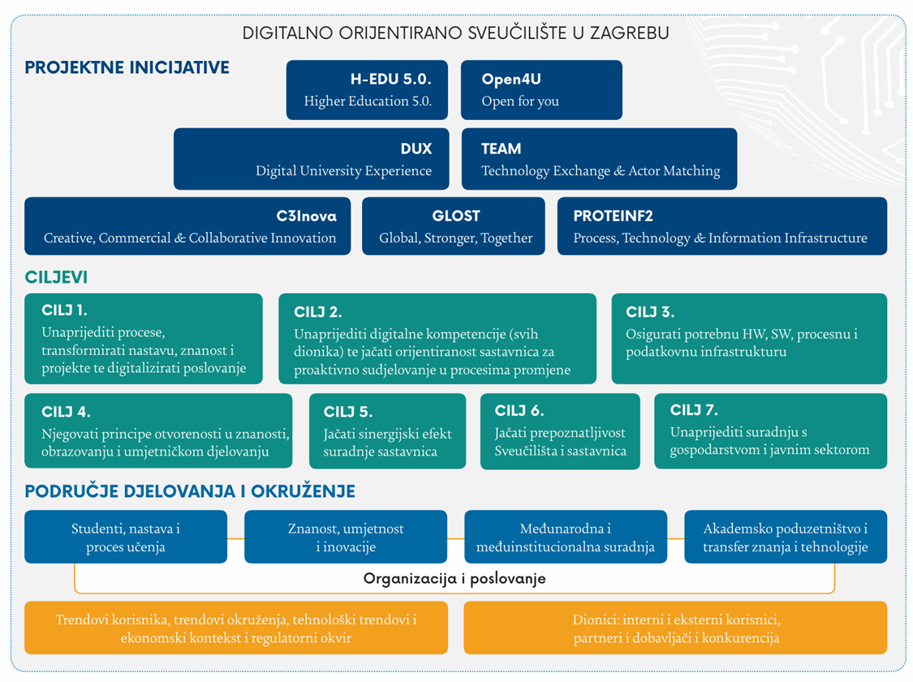

Slide 3
Izv. prof. dr. sc. Marin Vuković
Fakultet elektrotehnike i računarstva
Sveučilište u Zagrebu

Slide 4
Koordinator Povjerenstva
● Prof. dr. sc. Tomislav Bolanča, prorektor za poslovanje i digitalizaciju
Članovi Povjerenstva za izradu politike kibernetičke sigurnosti i dvogodišnjeg sveučilišnog diplomskog studija Kibernetička sigurnost
● izv. prof. dr. sc. Marin Vuković Sveučilište u Zagrebu Fakultet elektrotehnike i računarstva
● prof. dr. sc. Katarina Tomičić-Pupek Sveučilište u Zagrebu Fakultet organizacije i informatike
● Ivan Marić, dipl. ing. Sveučilišni računski centar Sveučilišta u Zagrebu
● izv. prof. dr. sc. Tihomir Katulić Sveučilište u Zagrebu Pravni fakultet
● prof. dr. sc. Hrvoje Stančić Sveučilište u Zagrebu Filozofski fakultet
● izv. prof. dr. sc. Robert Mikac Sveučilište u Zagrebu Fakultet političkih znanosti
● prof. dr. sc. Vlatka Bilas Sveučilište u Zagrebu Ekonomski fakultet
Lektura
● Mirjana Štraus, mag.phon. i philol. croat.
Grafičko oblikovanje
● Zdenko Blažeković, dipl. ing.
Nakladnik
Sveučilište u Zagrebu
Trg Republike Hrvatske 14
HR-10 000 Zagreb
Za nakladnika
● Prof. dr. sc. Stjepan Lakušić, rektor

Slide 5
OPĆE ODREDBE I CILJEVI KIBERNETIČKE SIGURNOSTI
Svrha politike kibernetičke sigurnosti
● Osiguranje usklađenosti sa zakonodavstvom iz područja kibernetičke sigurnosti, najboljim praksama, propisanim industrijskim standardima i drugim primjenjivim zahtjevima.
Ciljevi kibernetičke sigurnosti
● Otkrivanje i odgovor na incidente
● Osiguranje postupanja s incidentima, uključujući njihovo praćenje, evidentiranje i prijavljivanje
● Osiguranje kontinuiteta poslovanja
● Procjena rizika i primjena odgovarajućih mjera zaštite mrežnih i informacijskih sustava i podataka

Slide 6
UPRAVLJANJE KIBERNETIČKOM SIGURNOŠĆU
Odgovornost za kibernetičku sigurnost
● Odgovornost članova uprave Rektorata i sastavnica SuZG
Glavni savjetnik za informacijsku sigurnost
● Glavni savjetnik za informacijsku sigurnost, CSO (engl. Chief Security Officer) odgovoran za:
→ koordinacija informacijske i kibernetičke sigurnosti na sastavnici, izvještavanje članova uprave o stanju
CSO ne smije biti pridružen niti jednoj službi
Dodatne osobe i tijela u provođenju kibernetičke sigurnost
● Voditelji organizacijskih jedinica (predstojnici zavoda, voditelji službi) po potrebi imenuju savjetnike za sigurnost za svoja područja
Služba informacijske potpore
Povjerenstvo za sigurnost sastavnice

Slide 7
UPRAVLJANJE RIZICIMA
Pristup temeljen na riziku
● Primjena pristupa sigurnosti temeljenog na procjeni rizika
● Poduzimanje odgovarajućih mjera za smanjenje rizika kibernetičke sigurnosti na prihvatljivu razinu, vodeći računa o načelima razumnosti, ekonomičnosti i jednostavnosti korištenja.
Registar informacija
● Vođenje registra kritične infrastrukture, podataka, vanjskih davatelja usluga, rizika i provedenih mjera kibernetičke sigurnosti sukladno propisima te odgovarajućim internim aktima.
Eksternalizacija podataka vanjskim IKT uslugama
● na odgovornost vlasnika podataka
● Procjena rizika prije eksternalizacije obrade podataka vanjskim davateljima usluga
● Najviše upravljačko tijelo može, na temelju preporuka CSO-a, donijeti odluku o izuzeću drugih vanjskih davatelja usluge obrade podataka

Slide 8
KLASIFIKACIJA I ZAŠTITA PODATAKA
Klasifikacija podataka
● Rektorat / sastavnice usvajaju vlastita pravila o klasifikaciji podataka i upravljanju klasificiranim podacima
Odgovorne osobe za klasifikaciju podataka
● Vlasnici podataka odgovorni za klasifikaciju podataka
● Voditelji organizacijskih jedinica mogu predložiti procjenu/pojašnjenje koji se zahtjevi i zakoni primjenjuju na podatke koje posjeduju
● Konačnu odluka o klasifikaciji podataka donosi najviše upravljačko tijelo Rektorata / sastavnice

Slide 9
MJERE ZA PODIZANJE OTPORNOSTI
Preporuke
● Upravljanje mrežom i mrežnim resursima u smislu kontrole i ograničavanja pristupa mreži
● Nadzor mrežnog prometa te mrežnih i informacijskih sustava
● Mehanizmi za izradu i oporavak sigurnosnih kopija
● Zaštita od neželjene elektroničke pošte
● Postupci instalacije računalnih programa
● Definicija smjernica za složenost i ažuriranje lozinki
Kultura kibernetičke sigurnosti
● Razvijati svijest o kibernetičkoj sigurnosti, osposobljavati zaposlenike
● Donijeti pravilnik o stegovnoj odgovornosti djelatnika u slučaju povrede smjernica Politike

Slide 10
ZAKLJUČNE ODREDBE
Pravilnici i upute temeljem ove Politike
Donošenje novih pravilnika / akata / odluka koje proizlaze iz Politike:
● Dužnosti, odgovornosti i ovlasti CSO-a
● Sadržaj tehničkih mjera za podizanje otpornosti
● Rješavanje sigurnosnih incidenata
● Rukovanje klasificiranim i drugim povjerljivim podacima
● Minimalne sigurnosne zahtjeve za vanjske davatelje usluga
● Pitanje stegovne odgovornosti djelatnika i studenata
● Plan kontinuiteta poslovanja u slučaju incidenata

Slide 11
ZAKLJUČAK
ZKS i UKS obuhvaćaju Sveučilište i sastavnice
● Kao i prethodne regulative – npr. GDPR – dodatne obaveze i odgovornosti
● Ali: dobra motivacija za poboljšanje stanja u akademskoj zajednici
Izazovi
● CSO – novo zaposlenje ili imenovanje?
● Sigurnost je skupa – mrežna oprema, sustavi za sigurnosne kopije, antivirusni programi…
● Razumijevanje djelatnika?
● zastarjela računala s aktivnim licencama
● nova oprema? Npr. MFA
● općenito – (nešto) više angažmana za sve

Slide 12
ZAHVALJUJEMO NA PAŽNJI

